Slide 1
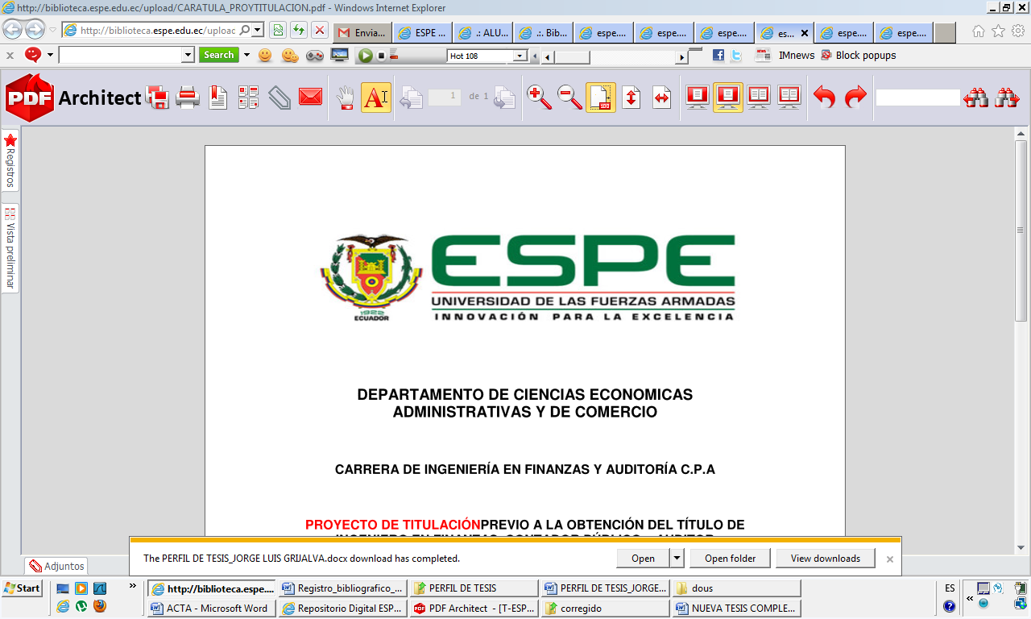
PROYECTO DE TITULACIÓN PREVIO A LA OBTENCIÓN DEL TÍTULO DE INGENIERO EN MECATRÓNICA
“DISEÑO Y CONSTRUCCIÓN DE UNA ALMACENADORA, CONSERVADORA Y DOSIFICADORA DE BOLAS DE PINTURA PARA LA CANCHA DE PAINTBALL ¨EXTREME PAINTBALL FIELD¨, EN EL VALLE DE LOS CHILLOS”
AUTOR: ANDRES PAUL LARA NOVILLO
SANGOLQUÍ, DICIEMBRE 2014

Slide 2

Que es el Paintball
Actualmente el paintball es un deporte en el que los participantes, utilizan marcadoras, con bolas de pintura (BP.) para impactar y marcar a jugadores u objetivos, dependiendo de cómo se haya decidido jugar entre todos los participantes.
Fuente: (Quito woodsball, 2014) (CQB Y ADRENALINA PAINTBALL FIELD, 2014)

Slide 3
OBJETIVO
Diseñar y construir una maquina automática que sea capaz de almacenar, conservar y dosificar de 4000 hasta 6000 bolas de pintura, para ser instalada y utilizada en Campos de paintball, lo cual va a mejorar la calidad del servicio, reducir las pérdidas, aumentar las ganancias y generar confianza en los clientes.

Slide 4
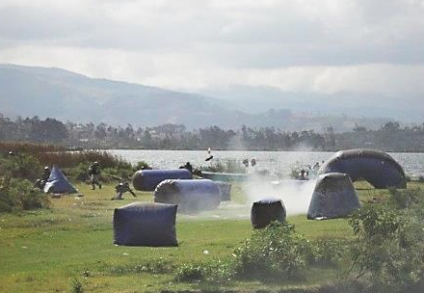
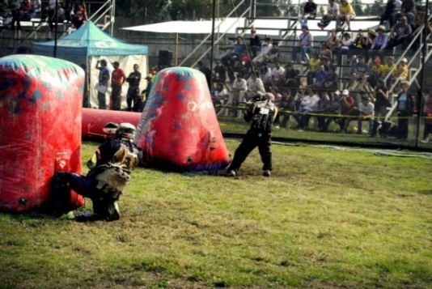

  Modalidades del Paintball
Recball
Speedball
Woodsball

Slide 5
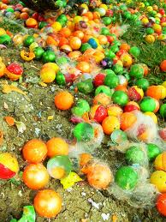
    Factores que afectan el
    Desempeño de las Bolas de Pintura (BP).
Temperatura
Almacenamiento y conservación
Humedad
Luz
Tiempo de almacenamiento
Decantación
Manipulación
Mejorar la calidad de las bolas de pintura.
Conservar las BP., en buen estado y por mayor tiempo.
Permitir que la cancha suministre a sus clientes con mayor precisión la cantidad de bolas especificadas, logrando confianza del cliente y tranquilidad del empresario.
Generar tablas estadísticas que permitan conocer cuál es el número de BP., consumidas y cuál es la utilidad generada.

Slide 6
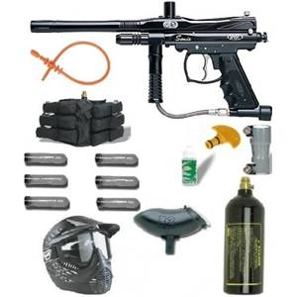
Equipo Básico
EQUIPO DE PROTECCIÓN
Máscara
Guantes
Overol
Chaleco de protección
Implementos de juego
MARCADORA
Hoppers
Tanque de aire
Bolas de pintura
EQUIPO ADICIONAL
Fill stations
Compresor de aire
Skubas
Cronógrafo
Material de limpieza y mantenimiento

Slide 7
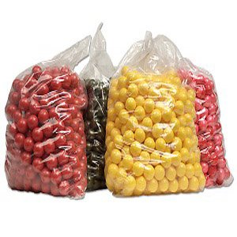
Que son las bolas de pintura
Las bolas de pintura son pequeñas capsulas esféricas, las cuales explotan al impactar y provocan la salida de la pintura, para que puedan marcar algún elemento u objetivo. Las BP., son fabricadas con ingredientes no tóxicos biodegradables, y amigables con el ambiente, no provocan envenenamiento.

Slide 8


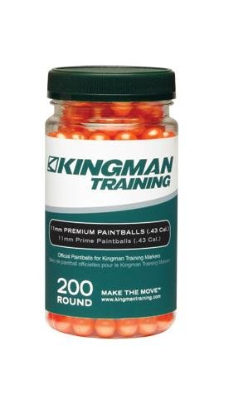


Tipos de bolas
Bolas de invierno
Bolas de verano
Bolas reutilizables
Bolas de entrenamiento
Bolas de torneo.

Slide 9
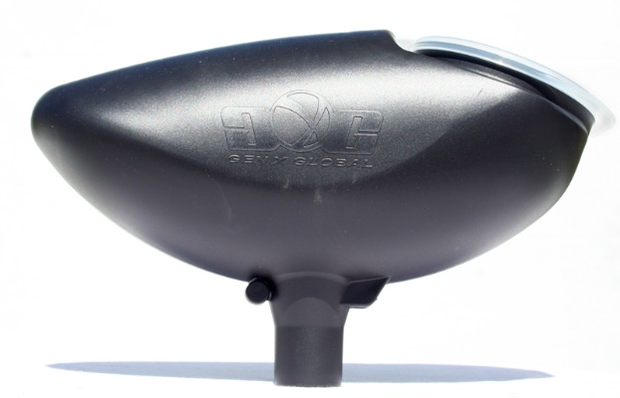
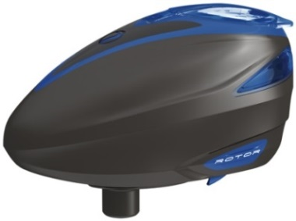
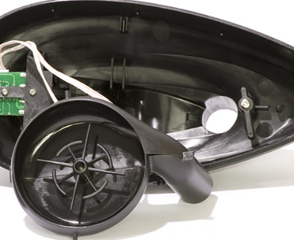
Loaders o Cargadores
Cargador normal o de gravedad.
Cargador eléctrico o rotor.
Rotor de un cargador marca Valken.

Slide 10
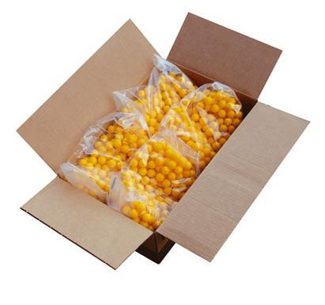
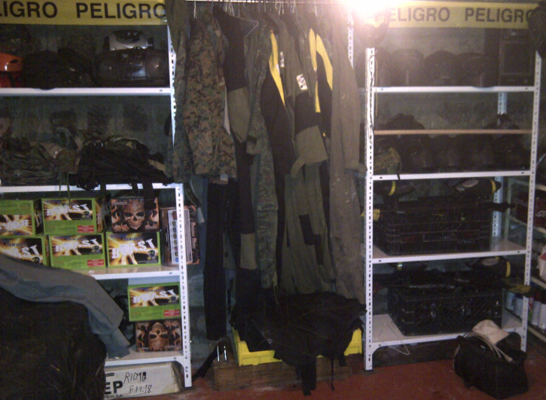
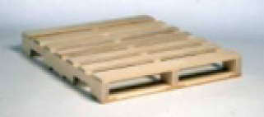
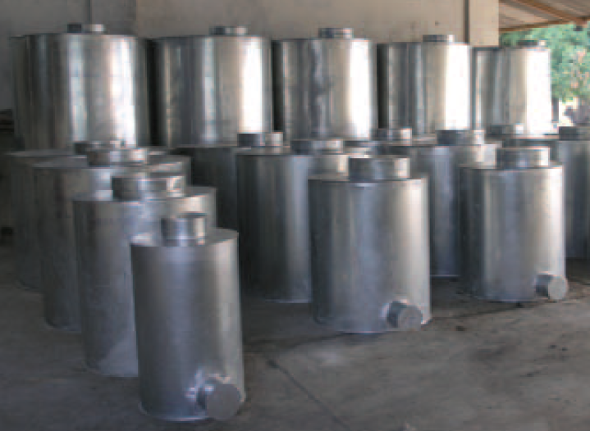
Sistemas de almacenamiento
Almacenar es un conjunto de actividades que se realizan para guardar y conservar artículos en óptimas condiciones para su utilización.

Slide 11
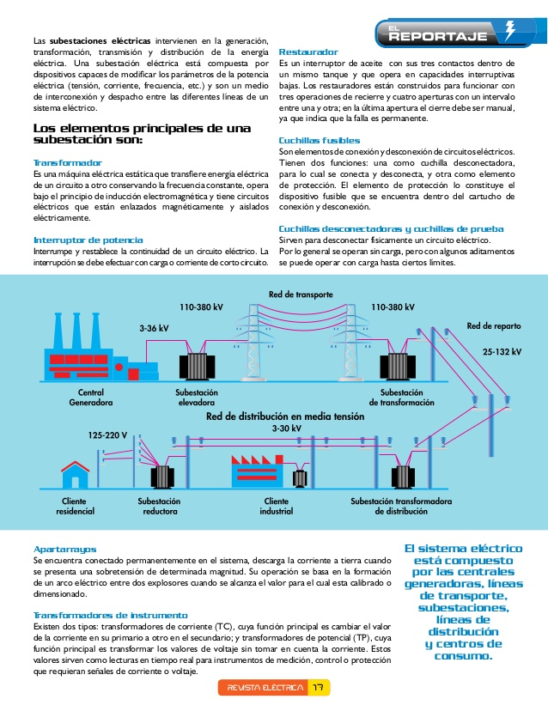
Sistemas Eléctricos
Un sistema eléctrico es el recorrido de la electricidad a través de un conductor, desde la fuente de energía hasta su lugar de consumo.

Slide 12
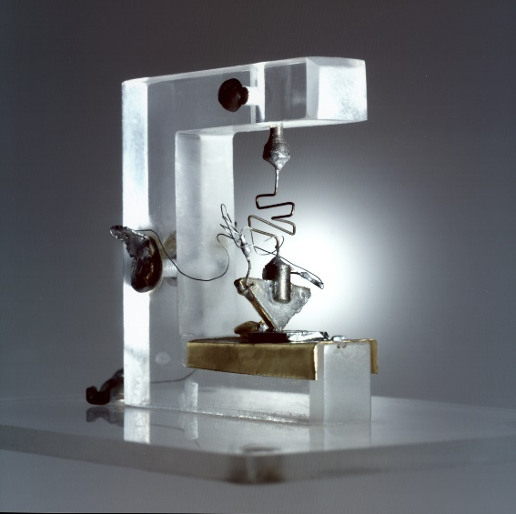
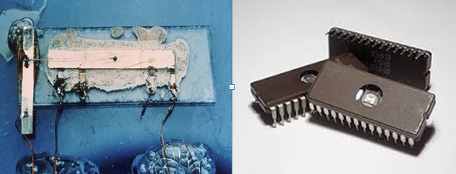
Sistemas electrónicos
Los sistemas electrónicos tienen su aparición a comienzos del siglo XX con la aparición de los tubos de vacío se pudieron amplificar las señales de radio y los sonidos débiles; el desarrollo de una amplia variedad de tubos para funciones específicas, permitió el desarrollo de las primeras computadoras.

Slide 13

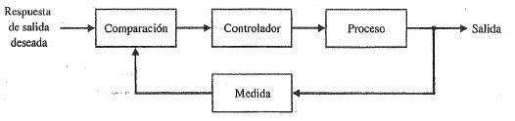
Sistemas de control

Slide 14
Diseño y construcción de la máquina
El diseño mecánico y electrónico de una máquina, es una tarea muy compleja, el diseñador debe seguir una secuencia de pasos a partir de algunos datos, que van a conformar su entrada, con lo cual tratara de obtener una solución de ingeniería práctica y funcional que satisfaga un problema particular.
El diseñador debe apoyarse en una gran cantidad de recursos, partiendo desde fuentes de información como libros, papers, estudios y hojas de datos; hasta programas de diseño asistido por computadora, permitiendo el simular y verificar comportamientos ante diferentes condiciones.

Slide 15
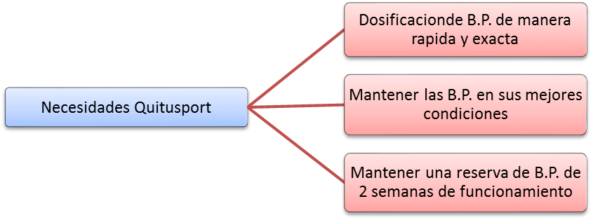
Planteamiento del Problema

Slide 16
    Dosificación de las BP., de manera rápida y exacta.
Dosificacion de las B.P. de manera rapida y exacta
Dispensar las B.P. en los cargadores de las marcadoras
Dispensar las B.P. en Pods.

Slide 17
    Bolas de pintura en las mejores condiciones.
Mantener las B.P. en las mejores condiciones
Temperatura
Humedad
Decantación
Manipulación
RANGO | TEMPERATURA(°C) | HUMEDAD(Relativa) | ROTACIÓN
Desde | 15 | 20% | Una vez cada 5 días
Hasta | 30 | 60% | Una vez cada 12 horas

Slide 18
    Reserva de las BP., para 2 semanas de funcionamiento.
Promedio semanal de junio | 3512,5
Promedio semanal de julio | 2815
Promedio por semana Total | 3163,75
Dos semanas de stock | 6327,5
Semana | Número de paquetes vendidos | Número de bolas utilizadas
Primera | 20 | 2400
Segunda | 25 | 3000
Tercera | 22 | 2640
Cuarta | 28 | 3360
Total | 95 | 11.400
Semana | Extras 50 | Extras 100 | Extras 250 | Total
Primera | 5 | 2 | 0 | 450
Segunda | 3 | 4 | 1 | 800
Tercera | 4 | 2 | 0 | 400
Cuarta | 2 | 4 | 2 | 1000
Total | 14 | 12 | 3 | 2650
Semana | Número de paquetes vendidos | Número de bolas utilizadas
Primera | 25 | 3000
Segunda | 22 | 2640
Tercera | 15 | 1800
Cuarta | 16 | 1920
Total | 78 | 9.360
Semana | Extras 50 | Extras 100 | Extras 250 | Total
Primera | 4 | 2 | 2 | 900
Segunda | 5 | 1 | 0 | 350
Tercera | 3 | 2 | 0 | 350
Cuarta | 0 | 3 | 0 | 300
Total | 12 | 8 | 2 | 1900

Slide 19
Análisis de alternativas
Características Deseadas | Porcentaje (%)
Bajo costo | 70
Robusta | 40
Buen acabado | 50
Fácil uso | 70
Liviana | 15
Segura y confiable. | 40
Durable | 50
Estética | 15
Fácil mantenimiento | 40

Slide 20
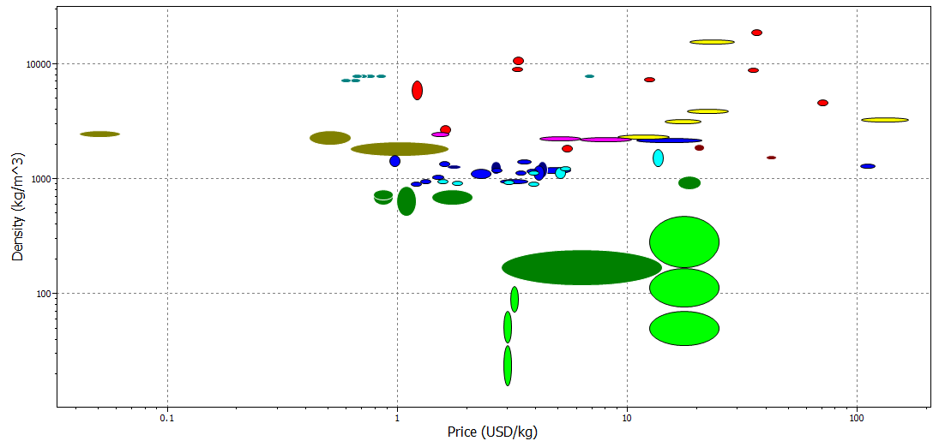
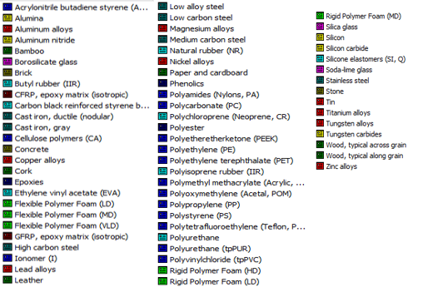
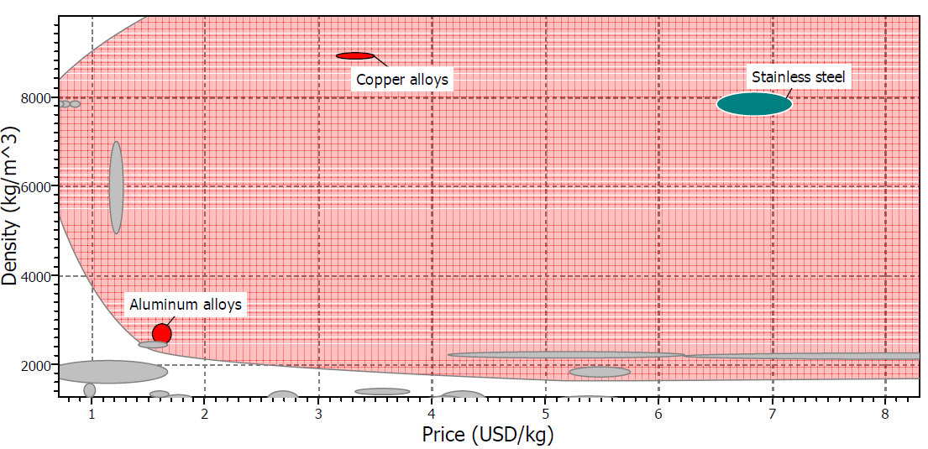
Selección material del sistema de almacenamiento

Slide 21
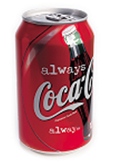
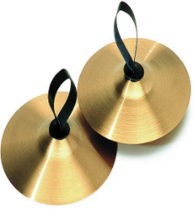
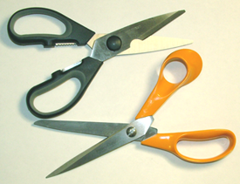
Matriz morfológica de la selección del material para el sistema de almacenamiento.
SISTEMA | Base principal, Sistema de Almacenamiento
ÍTEM: Material | Aluminio | Acero Inoxidable | Latón
GRAFICO
VENTAJAS | Reciclable | Resistente(480 a 2.24x10^3 Mpa) | Inmune al Agua salada
 | Gran uso en la industria | Gran uso en la Industria | Color Llamativo(Parecido al oro)
 | Liviano(2,5x10^3 a 2,9x10^3Kg/m^3) | Fácil mecanización(soldadura, troquelado, doblado) | Inoxidable
 | Bajo Costo(1,54 a 1,69 USD/Kg) | Soporta el calor(punto de fusión >1300°C) | Propiedad antibacteriana(efecto del cobre)
 | Inoxidable | Inoxidable | Fácil mecanizado(Soldadura, troquelado, doblado)
DESVENTAJAS | Difícil Mecanizado(troquelado, doblado) | Costo muy elevado | Muy pesado(8.9x10^3 a 8.94x10^4 Kg/m^3)
 | Difícil de Soldar(mal acabado superficial) | Pesado(7,6x10^3 a 8.1x10^3 Kg/m^3) | Uso en Bisutería(color dorado)
 | Gran huella ecológica(11.2 a 13.1 kg CO2) |  | No aislante del calor(Buen conductor térmico)
 | No aislante del Calor(Buen conductor térmico) |  | Gran huella ecológica(4.9 a 6.7 Kg CO2)

Slide 22
        Criterios A Evaluar.
 | Criterios a Evaluar
 |  | Símbolo | Valoración
1 | Manufactura | M | 30
2 | Seguridad | S | 5
3 | Mantenimiento | MT | 5
4 | Costos | C | 15
5 | Tamaño | T | 5
6 | Funcionalidad | F | 10
7 | Piezas estándar | PS | 5
8 | Masa | MA | 10
9 | Sustentabilidad | ST | 15
 |  |  | 100
ÍTEM | CRITERIOS
 | TIPOS | M | S | MT | C | T | F | PS | MA | ST | TOTAL
Material | Aluminio | 10 | 4 | 5 | 10 | 3 | 9 | 2 | 9 | 6 | 58
 | Acero Inoxidable | 26 | 4 | 5 | 7 | 3 | 8 | 2 | 8 | 12 | 75
 | Latón | 20 | 5 | 3 | 8 | 3 | 7 | 2 | 6 | 14 | 68

Slide 23
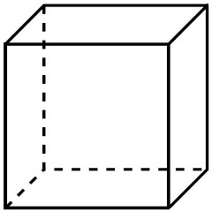
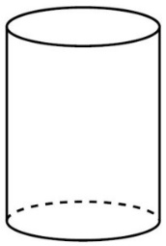
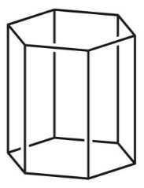
Selección de la forma sistema de almacenamiento
SISTEMA | Base principal, Sistema de Almacenamiento
ÍTEM: Forma | Cubo | Cilindro | Hexagonal
GRAFICO
VENTAJAS | Gran volumen | Gran volumen | Forma más llamativa(Posee 6 lados)
 | Simetría en su forma | Recirculación de elementos | Posee algunas ventajas del cubo y del cilindro
 | Caras rectas(Fácil montaje de elementos) | Fácil construcción | Caras rectas, para montaje de elementos
 |  | Pocos métodos de mecanizado(Barolar y soldar)
DESVENTAJAS | Ángulos Rectos (pueden interferir en la forma de las B.P.) | Peso se distribuye por toda su forma | Difícil construcción(Bastantes procesos de mecanizado)
 | Difícil construcción(Procesos de mecanizado) | Difícil montar elementos(No posee paredes rectas) | Gran cantidad de soldaduras(no buen acabado superficial)
 | No permite recirculación(Choques de elementos con las esquinas) |  | Presenta ángulos (Puede interferir con la forma de las B.P.)
 | Varias sueldas(Acabado superficial no muy bueno) |  | Problemas con recirculación(Choque de elementos con las paredes)

Slide 24
Criterios a evaluar
SISTEMA | ÍTEM | CRITERIOS
 |  | TIPOS | M | S | MT | C | F | PS | MA | ST | TOTAL
Cilindro de almacena_ miento | Forma | Cubo | 20 | 3 | 3 | 14 | 8 | 1 | 6 | 10 | 65
 |  | Cilindro | 26 | 4 | 5 | 18 | 10 | 1 | 8 | 12 | 84
 |  | Hexagonal | 15 | 2 | 2 | 10 | 9 | 1 | 4 | 8 | 51
 | Criterios a Evaluar
 |  | Símbolo | Valoración
1 | Manufactura | M | 30
2 | Seguridad | S | 5
3 | Mantenimiento | MT | 5
4 | Costos | C | 20
5 | Funcionalidad | F | 10
6 | Piezas estándar | PS | 5
7 | Masa | MA | 10
8 | Sustentabilidad | ST | 15
 |  |  | 100

Slide 25

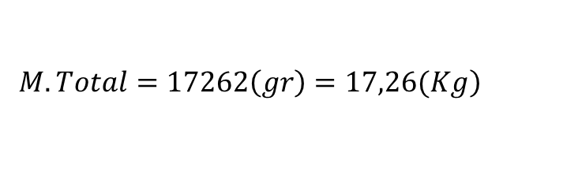
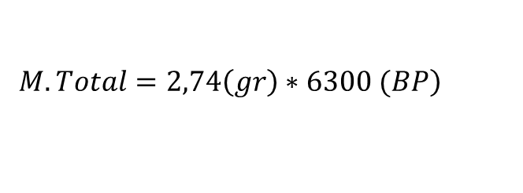
    Selección del Tamaño del cilindro de almacenamiento.
BP. | Masa(gr)
G.I.Sports | 3,03
Atomic | 2,83
Blast | 2,57
Camo | 2,53
Promedio | 2,74
$$\left.M. Total=2,74\left(gr\right)∗6300 (BP\right)$$
$$\left.M. Total=17262\left(gr\right)=17,26(Kg\right)$$
B.P. | Diámetro(mm)
G.I.Sports | 17,257
Atomic | 17,206
Blast | 17,181
Camo | 17,122
Promedio | 17,192
Radio | 8,596
𝑉𝑜𝑙. 𝐸𝑠𝑓𝑒𝑟𝑎=2,649 𝑐𝑚3

Slide 26
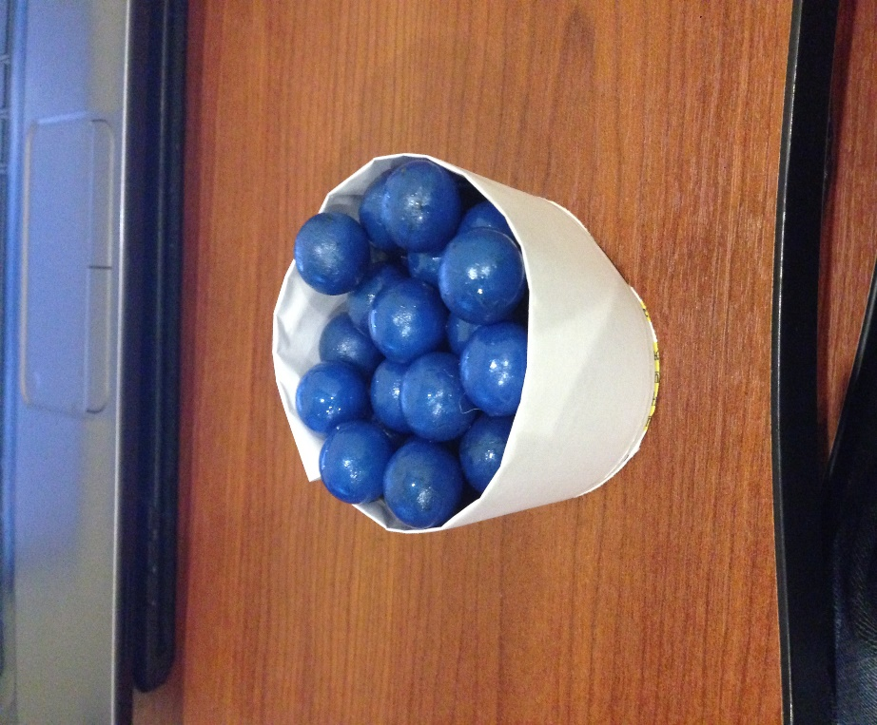
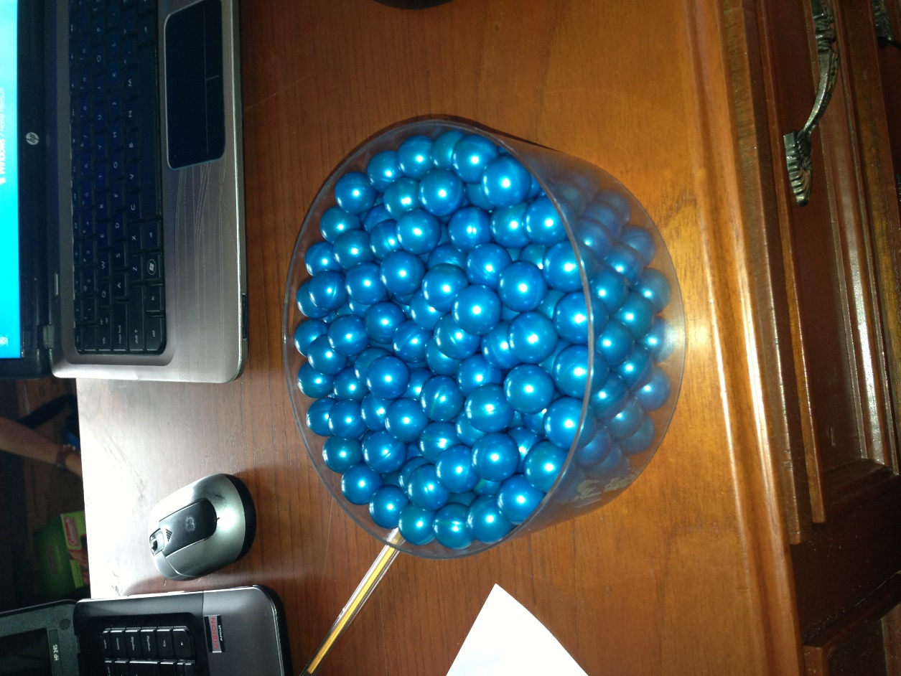

Experimentos Volumen
$$Vol. Cilindro=π∗h∗r^{2}$$
Volumen Cilindro 1
Radio(cm) | 3,75
Alto(cm) | 5
Volumen (cm^3) | 220,90
Volumen Cilindro 2
Radio(cm) | 8
Alto(cm) | 6
Volumen(cm^3) | 1206,40
Volumen
Numero de bolas | 50
Volumen(cm^3) | 132,50
Volumen
Numero de bolas | 260
Volumen(cm^3) | 688,90

Slide 27
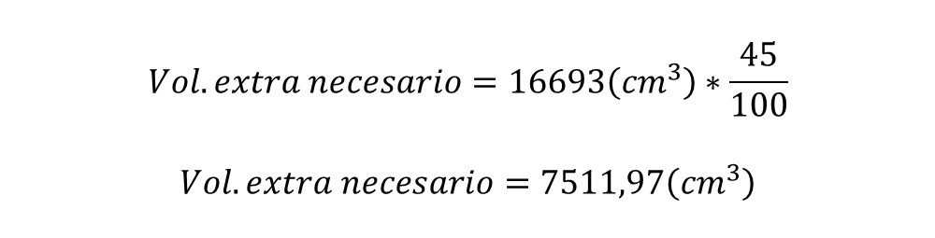
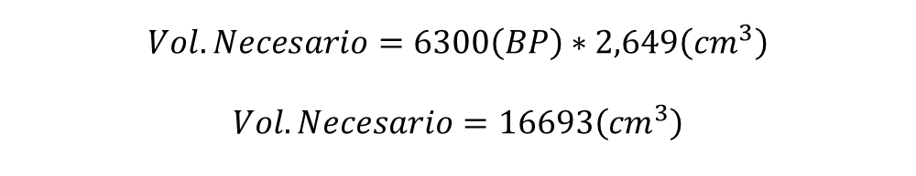
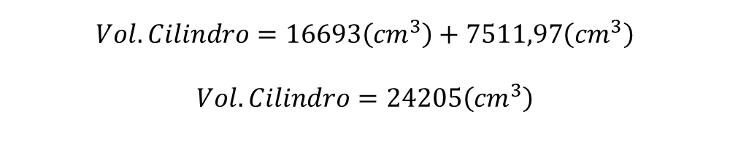
$$Vol. Necesario=6300\left(BP\right)∗2,649\left({cm}^{3}\right)$$
$$Vol. Necesario=16693\left({cm}^{3}\right)$$
Diferencia Cilindro 1(cm^3) | 88,41
Porcentaje de espacio libre | 40,02%
Diferencia Cilindro 2(cm^3) | 517,44
Porcentaje de espacio libre | 42,89%
$$Vol. Cilindro=16693\left({cm}^{3}\right)+7511,97\left({cm}^{3}\right)$$
$$Vol. Cilindro=24205\left({cm}^{3}\right)$$
$$Vol. extra necesario=16693\left({cm}^{3}\right)∗\frac{45}{100}$$
$$Vol. extra necesario=7511,97\left({cm}^{3}\right)$$

Slide 28
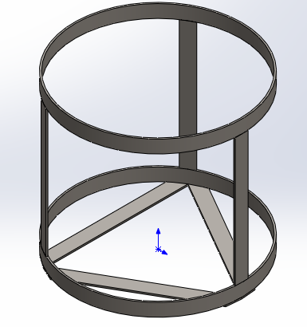
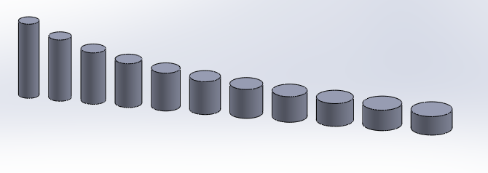
Altura del cilindro de almacenamiento
Supuestas Alturas para cilindro Contenedor
Prueba | Diámetro(cm) | Radio(cm) | Volumen(cm^3) | Alto(cm)
1 | 20 | 10 | 24205 | 77,05
2 | 22 | 11 | 24205 | 63,68
3 | 24 | 12 | 24205 | 53,50
4 | 26 | 13 | 24205 | 45,59
5 | 28 | 14 | 24205 | 39,31
6 | 30 | 15 | 24205 | 34,24
7 | 32 | 16 | 24205 | 30,10
8 | 34 | 17 | 24205 | 26,66
9 | 36 | 18 | 24205 | 23,78
10 | 38 | 19 | 24205 | 21,34
11 | 40 | 20 | 24205 | 19,26
Alto: 420(mm)
Diámetro Interior: 320(mm)
Diámetro exterior: 32,6(mm)

Slide 29
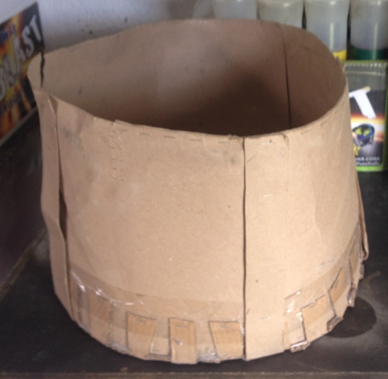
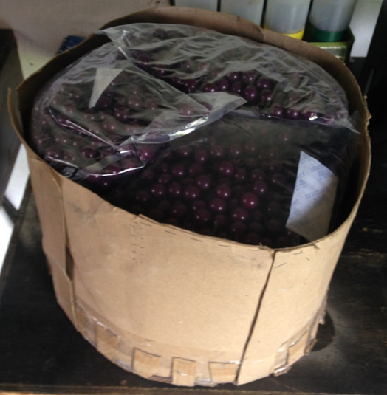
Experimento 2:
Altura del cilindro
400(mm) de diámetro por 200(mm) de altura

Slide 30
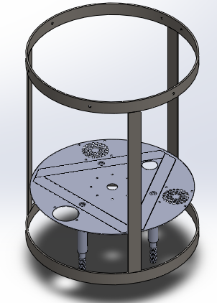
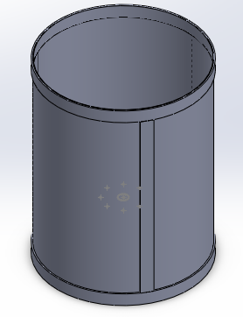
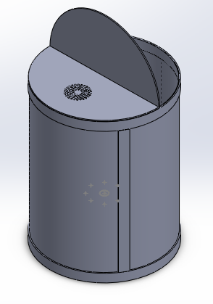
    Diseño del cilindro de almacenamiento de BP.

Slide 31
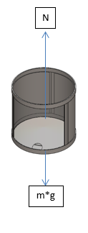
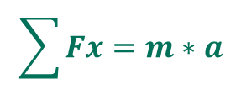
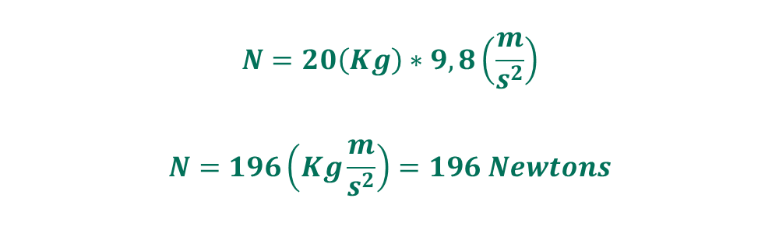



Análisis de esfuerzos en el cilindro de almacenamiento
$$\sum{Fx=m∗a}$$
$$\sum{Fy=Peso BP−F.Reaccion}$$
$$Masa∗gravedad−normal=0$$
$$N=m∗g$$
$$N=20\left(Kg\right)∗9,8\left(\frac{m}{s^{2}}\right)$$
$$N=196\left(Kg\frac{m}{s^{2}}\right)=196 Newtons$$

Slide 32
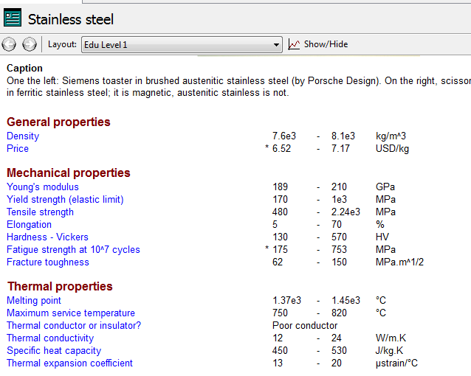
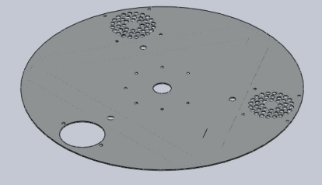
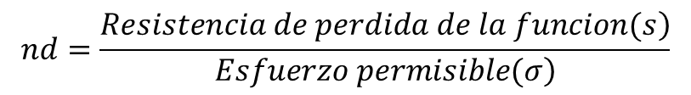

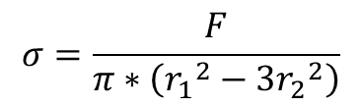



$$Area base circular=A. total−A.Agujero1−A.Agujero2−A.Agujero3$$
$$Area base circular=A. total−3∗A.agujero$$
$$σ=\frac{F}{π∗\left({r_{1}}^{2}−3{r_{2}}^{2}\right)}$$
$$nd=\frac{\left.Resistencia de perdida de la funcion(s\right)}{\left.Esfuerzo permisible(σ\right)}$$
$$σ=\frac{F}{A}$$
$$σ=\frac{44(lbf)}{π∗\left({(6,3)}^{2}−3{(2)}^{2}\right)}$$
$$σ=0,4\left(\frac{lbf}{{plg}^{2}}\right)=0,4 psi$$
$$0,4psi|\frac{6894,75Pa}{1psi}=2757,9Pa$$
$$nd=\frac{\left.170(MPa\right)}{\left.0,0027(MPa\right)}=62962$$

Slide 33
Análisis de Esfuerzos simulado

Slide 34

Simulación estructura cilindro de almacenamiento

Slide 35
Diseño sistema de rotación de BP
Para el sistema de rotación de las BP., se ha tomado en cuenta la necesidad de mover las bolas de manera periódica para evitar el estancamiento de la pintura dentro de estas, y evitar la deformación debido a la interacción de unas con otras.

Slide 36



Matriz Morfológica del Sistema de Rotación de BP.
SISTEMA | Base principal, Sistema de Almacenamiento
ÍTEM: Material | Sist. Aspas Internas | Sist. Base Vibratoria | Sist. Refill
GRAFICO
VENTAJAS | Aspas internas no visibles | Sistema no visible | Sistema seguro de reordenamiento
 | Sistema de rotación rápida | Baja cantidad de esfuerzo | Más funciones al rotor
 | No muchos esfuerzos | Garantiza la salida de todas las bolas | Mantiene BP. en constante movimiento
 | Bolas en movimientos. | Mejor distribución del aire | Garantiza el movimiento de las BP.
DESVENTAJAS | Agrega masa al sistema | La base completa del cilindro se mueve | Podría generar rotura de BP., en la caída
 | Generar corte | Generar desgaste de las piezas | Sistemas extras necesarios para la subida de BP.
 | No garantiza la salida de todas las bolas del sistema | La base puede sufrir deformaciones. | no es un buen sistema de circulación del aire

Slide 37
Criterios a Evaluar

Slide 38


      Experimento 3: Sistemas de rotación.

Slide 39
      Diseño Aspa de
      Rotación de BP.
Características de forma y tamaño de BP.
        Aspa de cara plana.
        Aspa de cara inclinada.
        Aspa cilíndrica.

Slide 40







Aspa cilíndrica de igual diámetro que las BP.
          Aspa cilíndrica de diferente diámetro que las BP.
$$\sum{F=m∗a}$$
$$F. Aspa−Reaccion BP=0$$
$$F. Aspa=Reaccion BP$$
$$\sum{F=0}$$
$$F. Aspa−Reaccion BP=0$$
$$F. Aspa=Reaccion BP$$
Se podrá construir un aspa de hasta ½ pulgada de diámetro, con un ángulo ($Ɵ)$ de cerca de 80 grados

Slide 41











    Análisis de esfuerzos del aspa del sistema de rotación de BP.
$$\sum{F=m∗a}$$
$$\sum{Fx=0}$$
$$\sum{Fy=0}$$
$$σ=\frac{F}{π∗\left({r_{1}}^{2}−{r_{2}}^{2}\right)}$$
$$σ=\frac{44(lbf)}{π∗\left({(0,70862)}^{2}−{(0,11812)}^{2}\right)}$$
$$\sum{Fy=Peso BP−F.Reaccion}$$
$$Peso BP−F.Reaccion=0$$
$$=28,61\left(\frac{lbf}{{plg}^{2}}\right)=28,61 psi$$
$$nd=\frac{\left.Resistencia de perdida de la funcion(s\right)}{\left.Esfuerzo permisible(σ\right)}$$
$$N=m∗g$$
$$28,61psi|\frac{6894,75Pa}{1psi}=197344,62Pa$$
$$N=196\left(Kg\frac{m}{s^{2}}\right)=196 Newtons$$
$$nd=\frac{\left.170(MPa\right)}{\left.0,197(MPa\right)}=862,94$$

Slide 42










    Calculo de Momento Torsor y
    Potencia del Aspa de Rotación
$$τ=98\left(N\right)∗0,15(M)$$
$$τ=14,7\left(N∗m\right)=14,7 Joules$$
$$14,7 N∗m|\frac{1W∗seg}{1N∗m}=14,7 W∗seg$$
$$M=F∗d$$
$$P. instantanea=\frac{14,7(W∗seg)}{1(seg)}$$
$$P. instantanea=14,7 W$$
$$M. Aplicada aspa=\frac{Masa maxima BP}{2}$$
$$\left.M. Aplicada aspa=10 (Kg\right)$$
$$F=10\left(Kg\right)∗9,8\left(\frac{m}{s^{2}}\right)$$
$$F=98\left(Kg\frac{m}{s^{2}}\right)=98 Newtons$$
$$nd=\frac{ perdida de la funcion}{Esfuerzo permisible}$$
$$nd=\frac{ 42(W)}{14,7(W)}=2,85$$
$$P=V∗I$$
$$P=12(Vdc)∗3,5(A)$$
$$P=42 (W)$$

Slide 43

    Análisis de Esfuerzos Simulado del Aspa de Rotación de BP.

Slide 44
  Diseño de la Estructura
  Principal.

Slide 45
Criterios a Evaluar

Slide 46
    Análisis de Esfuerzos Simulados
    Estructura principal.

Slide 47
  Diseño Base Giratoria de Pods.

Slide 48
Criterios a Evaluar

Slide 49
Análisis de Esfuerzos simulados de la Base Giratoria

Slide 50



  Diseño final maquina almacenadora, conservadora y dosificadora de BP.
  Construcción de las Partes de la máquina.

Slide 51





    Cilindro de Almacenamiento de BP.

Slide 52


    Estructura Base Principal.

Slide 53


Construcción Base
Giratoria de Pods

Slide 54
DISEÑO ELÉCTRICO Y
ELECTRÓNICO DE LA MAQUINA
Realizar el control automático de la temperatura y humedad de las B.P., las cuales se encuentran almacenadas dentro del cilindro contenedor.
Realizar un sistema de rotación automático, el cual organice y distribuya las B.P., dentro del cilindro contenedor.
Realizar una dosificación de B.P., de la manera más precisa posible.
Realizar un sistema de dosificación, el cual permita llenar las B.P., en una base giratoria con pods.
Realizar el sistema de control de la máquina, el cual va a integrar a los otros sistemas para permitir su funcionamiento.

Slide 55
    Control automático de temperatura y humedad.
Sensor de temperatura
Sensor de humedad
Ventiladores
Elemento calefactor
Cables y otros.
    Sistema de rotación automático de BP.
Aspa Giratoria
Sensor de posición
Cables y otros.

Slide 56
    Dosificación de BP.
Dosificador loader
Contador de bolas loader.
Cables y otros
    Control de la máquina.
Controlador lógico Programable(PLC)
Interfaz humano maquina (HMI)
Pulsadores
Lámparas de alarma
Protecciones.
Relés
Circuitos acopladores
Fuente de voltaje
Panel de montaje
Cables y otros.
    Base giratoria de BP.
Motor para el giro de la base
Sensor de posición
Cables y otros.

Slide 57
  Selección Sensor de Temperatura y Humedad.
CARACTERÍSTICAS | PT100
Rango de temperatura | -50 hasta 600 ° C (-58 a 1112 ° F).
Forma | cilíndrica
Material | CrNiMoTi
Transmisor de temperatura | Incluido de 0-10 voltios
CARACTERÍSTICAS | RHP-3W22
Rango de humedad relativa | 0 a 100%
Rango de temperatura | -40 a 140 °F (-40 a 60 °C)
Exactitud de Humedad relativa | modelo RHP3 de ±3%
Histéresis | ±1%.
Repetición | ±0,1% típico.
Limites temperatura operación | -40 a 140 °F (-40 a 60 °C).
Tiempo de respuesta | 15 segundos
Conexiones eléctricas | Bloque de terminales de tornillo
Sensor humedad relativa | Polímero de capacitancia
Encapsulado | Policarbonato blanco
Peso | 0,3 lb (0,14 kg).
Aprobaciones de agencia | CE
CARACTERÍSTICAS | TERMOPAR TIPO K 3M
Rango de temperatura | -100 a 1250 ° C
Material sonda | Acero inoxidable
Diámetro sonda | 8mm
Rosca de tamaño | 3/8 "NPT
Longitud sonda | 50 mm
Trenzado aislamiento interno | Fibra de vidrio
Conector | Tipo spade

Slide 58
Matriz Morfológica de la selección
del Sensor de Temperatura

Slide 59
Criterios a Evaluar

Slide 60



Controlador del Sistema

Slide 61
Matriz Morfológica de la selección del Controlador

Slide 62
Criterios a Evaluar

Slide 63



    Selección del PLC.

Slide 64
Características comunes de los 3 PLC´S preseleccionados.
Características particulares de
los PLC´S preseleccionados.

Slide 65
      Análisis de costos PLC´S

Slide 66
Matriz Morfológica de la
Selección del PLC

Slide 67
Criterios a Evaluar

Slide 68


Conexión y montaje del PLC LOGO
Desconectar siempre la alimentación antes de cablear, montar o desmontar un módulo.
Para el PLC, logo de siemens, utilizar siempre cables con una sección comprendida entre 1,5 y 2,5 ${mm}^{2}.$
Separar siempre: el cableado dc, el cableado AC, y el cableado de señal.
Los cables deben tener una longitud que brinde un alivio de tracción en el caso de ser necesario.
Módulos de ampliación y comunicación.

Slide 69

      Conexión de las salidas.

Slide 70
      Limitación de entradas y salidas del PLC Logo de siemens.

Slide 71




    Diseño del circuito de potencia.

Slide 72







  Circuito de Acoplamiento de los sensores.
$$\# Pulsos=25pulsos/segundo$$
$$1 pulso=\frac{1 segundo}{25}$$
$$Tiempo de un pulso=0,04s$$
$$F=\frac{1}{0,04}=25 Hz$$

Slide 73





Circuito de Control de Velocidad de los Motores de 12Vdc
$$D=\frac{τ}{T}$$
$$TH=Tc=0,693\left(R_{a}+R_{b}\right)C$$
$$TL=Td=0,693R_{b}C$$

Slide 74



Circuito PWM

Slide 75


Slide 76
  Diagramas de causa-efecto para la programación del PLC.
    Diagrama causa-efecto de control de temperatura y humedad.
    Diagrama causa-efecto control de rotación

Slide 77
    Diagrama causa-efecto control de dosificación de BP.
    Diagrama causa-efecto total de los problemas de la máquina de BP.

Slide 78

  Matriz QFD para las necesidades de control.

Slide 79
      Proceso del control de temperatura y humedad.

Slide 80
      Proceso del control de rotación de BP.

Slide 81
      Proceso de control de dosificación.

Slide 82
IDEF 0 DEL PROCESO

Slide 83



    Bloques de Función del programa Logosoft Confort.

Slide 84
Estudio Financiero
Inversión Inicial.
Capital de trabajo.

Slide 85
Ingresos utilizados para la construcción de la maquina automática de BP.

Slide 86
    Egresos.
Costos de los materiales.
Costos de mano de obra indirecta.
      Gastos.

Slide 87
      Egresos totales.
  Flujo neto de efectivo.

